Slide 1

TH-Kehonhuolto
Ajanvarausjärjestelmä
Tekijät:
Jesse Haapaniemi
Joonas Eskelinen
Tomi Husso

Slide 2
Tiivistelmä
Toteutimme ajanvarausjärjestelmän hierontayritykselle
Tavoitteena oli luoda helppokäyttöinen ja selkeä järjestelmä, jonka avulla asiakkaat voivat varata aikoja ja yritys hallita varauksia tehokkaasti
Suunnittelimme tietokannan, käyttöliittymän ja järjestelmän toiminnallisuudet sekä testasimme ohjelman käytettävyyden ja toimivuuden

Slide 3
Projektisuunnitelma
Aluksi suunnittelimme projektin tavoitteet, aikataulun ja työnjaon
Suunnitelmassa päätettiin myös toteutettavista toiminnallisuuksista sekä versionhallintaan käytettävästä ohjelmasta (GitHub).

Slide 4
Työnjako
Tomi Husso: Backend-kehittäjä (Projektipäällikkö)
Vastaa järjestelmän toiminnasta
Jesse Haapaniemi: Tietokannat ja Dokumentointi
- Järjestelmän datan rakenne ja ER-kaavion suunnittelu
Joonas Eskelinen: Frontend-kehittäjä
- Käyttölittymän suunnittelu (HTML/CSS) ja varaustiedon välittäminen lomakkeilta backendille

Slide 5
Käytettävät teknologiat
Ohjelmointikieli (backend): PHP + JavaScript
Tietokanta: MySQL / MariaDB
Frontend: HTML, CSS, JavaScript
Versionhallinta: GitHub
Palvelinympäristö: Apache (XAMPP) kehitysvaiheessa. Valmis projekti webhotellissa. Menee osaksi TH-kehonhuollon kotisivuja.

Slide 6
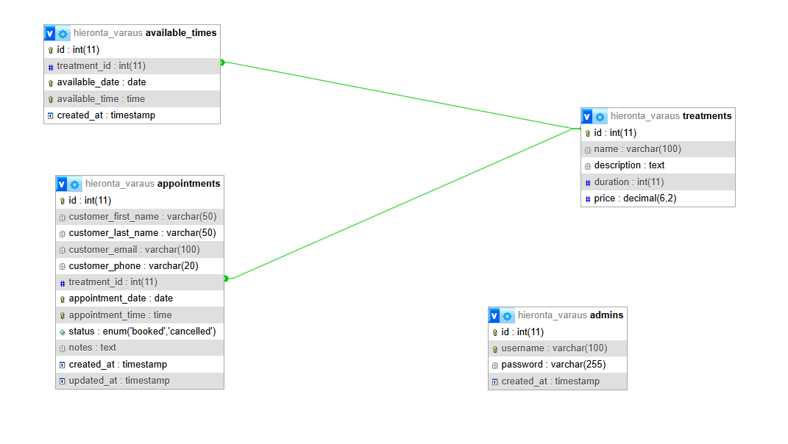
ER-kaavio

Slide 7
Tietokanta
Tietokannan ER-kaavio ja suhteet: Keskeinen Treatments-taulu: Järjestelmän ytimessä on palveluluettelo (treatments), joka määrittää hoidot, hinnat ja kestot.
Relatiiviset suhteet: (available_times) ja tehdyt varaukset (appointments) on linkitetty palveluihin treatment_id-viiteavaimen avulla.
Ylläpito: (admins –taulu) on tietoisesti erillään muusta datasta. Se palvelee ainoastaan tunnistautumista, mikä parantaa järjestelmän turvallisuutta.

Slide 8
Tietoturva
SQL-injektioiden esto (SQLi)
XSS-suojaus (Cross-Site Scripting)
CSRF-suojaus (Cross-Site Request Forgery)
Brute Force ja Rate Limiting
Tietojen eheys ja transaktiot
Syötteiden käsittely
GitHub: https://github.com/JesseOnCode/th-kehonhuolto-booking-system/blob/main/docs/tietoturvadokumentaatio.md

Slide 9
Järjestelmän toiminnallisuudet
Asiakkaat: Vapaiden hieronta-aikojen tarkastelu ja ajan varaaminen
Ajanvaraukset: Varausten luominen, Varausten tarkastelu, Varausten peruminen, Päällekkäisten varausten estäminen
Admin-hallintapaneeli: Kirjautuminen hallintapaneeliin, Varausten tarkastelu ja hallinta, Työaikojen ja vapaiden aikojen määrittely

Slide 10
Aikataulu
Viikko 1: Suunnittelu, tietokantamalli
Viikko 2: Backend-kehitys ja Frontend kehitys
Viikko 3: Testaus ja korjaus, dokumentointi

Slide 11
Riskit ja haasteet
Aikataulun hallinta
Ajanvarausten päällekkäisyyksien estäminen
Tietokantavirheet
Versionhallintaan liittyvät ristiriidat (esim. githubin käyttö useamman ihmisen tiimissä)

Slide 12
Yhteenveto
Saimme toteutettua yhden henkilön hierontayritykselle toimivan ja käytännöllisen ajanvarausjärjestelmän, osaksi yrityksen tulevia kotisivuja
Projektin aikana opimme versionhallintaa (GitHub), ohjelmistokehitystä, tietokantojen suunnittelua sekä tiimityöskentelyä.
Ajanvarausjärjestelmä onnistui halutulla tavalla ja saimme kaikki suunnitellut toiminnalisuudet projektiin.

